Slide 1
Données pour code site: LAA929 - NOMATIS
Lignes: 1 | ST FO: NOMATIS

Slide 2
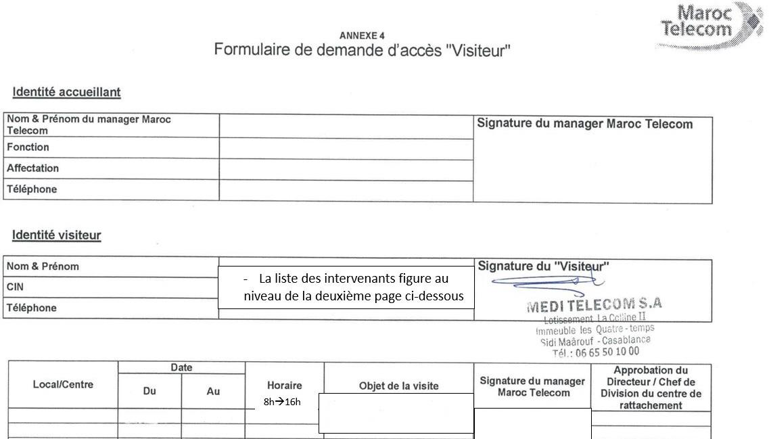
code site | ST FO | contact ERPT | DR IAM | ville | X Départ ERPT - Y Départ ERPT | X Arrivée ERPT Proposition1 - Y Arrivée
LAA929 | NOMATIS | 0660127763 AZEDDINE | Agadir | Laâyoune | -13.18975589999999976, 27.15848490000000126 | 27.15796708, -13.20530034

